Slide 1
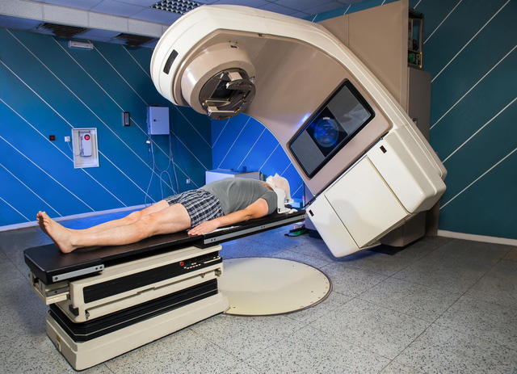
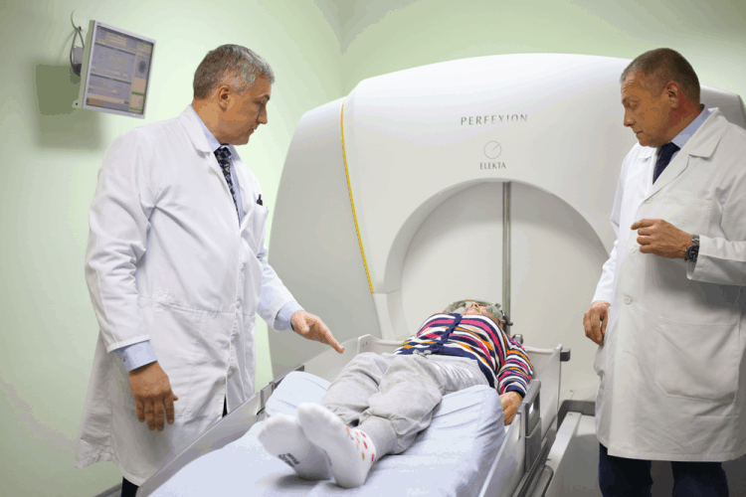
HIỆN TƯỢNG PHÓNG XẠ
Xạ trị là phương pháp dung để chữa ung thư
Phương pháp phẫu thuật điều trị u não với dao Gamma

Slide 2
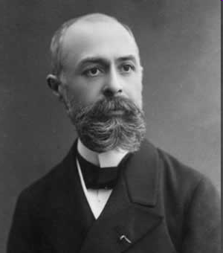
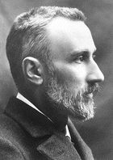
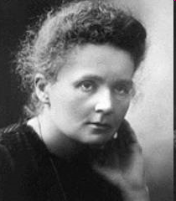
CAÙC NHAØ VAÄT LYÙ ÑI TIEÂN PHONG
NGHIEÂN CÖÙU HIEÄN TÖÔÏNG PHOÙNG XAÏ
Béc-cơ-ren
Pi-e Quy-ri
Ma-ri Quy-ri

Slide 3
I. HIỆN TƯỢNG PHÓNG XẠ
1. Định nghĩa hiện tượng phóng xạ
Phóng xạ là hiện tượng một hạt nhân không bền vững tự động phóng ra những bức xạ gọi là tia phóng xạ và biến thành hạt nhân khác.
Phương trình phóng xạ:
X → Y + Tia phóng xạ
Trong đó: X: hạt nhân mẹ
Y: hạt nhân con
2. Các tính chất cơ bản của hiện tượng phóng xạ
Có hai tính chất cơ bản là
Tính tự phát
Tính ngẫu nhiên

Slide 4
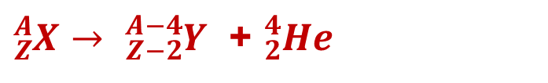

II. Các dạng phóng xạ
a. Phóng xạ α
- Là phóng xạ phát ra tia α, tia α là dòng các hạt nhân ${}_{2}^{4}{He }$.
- Phương trình:
${}_{Z}^{A}X$ $→$ ${}_{Z−2}^{A−4}Y$ + ${}_{2}^{4}{He}$
${}_{Z}^{A}X$ $\underset{→}{∝}$ ${}_{Z−2}^{A−4}Y$
Hoặc
- Nhận xét: hạt nhân con lùi 2 ô trong bảng hệ thống tuần hoàn so với hạt nhân mẹ
Ví dụ 1: Hoàn thành phương trình phóng xạ sau?

Slide 5
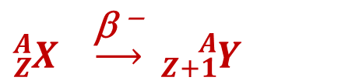
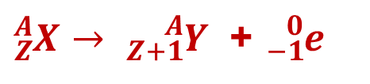
b. Phóng xạ β⁻
- Là phóng xạ phát ra tia β⁻, tia β⁻ là dòng các hạt electron ${}_{−1}^{0}e$.
- Phương trình:
${}_{Z}^{A}X$ $→$ ${}_{Z+1}^{A}Y$ + ${}_{−1}^{0}e$
${}_{Z}^{A}X$ $\underset{→}{\text{β} \text{−}}$ ${}_{Z+1}^{A}Y$
Hoặc
- Nhận xét: Hạt nhân con tiến 1 ô trong bảng hệ thống tuần hoàn so với hạt nhân mẹ.
Ví dụ 2: Hoàn thành phương trình phóng xạ sau?

Slide 6
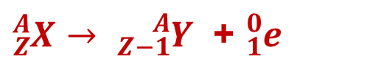
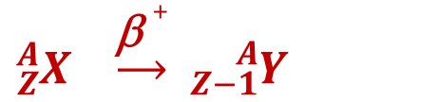
c. Phóng xạ β⁺
- Là phóng xạ phát ra tia β⁺, tia β⁺ là dòng các hạt pôzitrôn ${}_{1}^{0}e$.
- Phương trình:
${}_{Z}^{A}X$ $→$ ${}_{Z−1}^{A}Y$ + ${}_{1}^{0}e$
${}_{Z}^{A}X$ $\underset{→}{\text{β} +}$ ${}_{Z−1}^{A}Y$
Hoặc
- Nhận xét: Hạt nhân con lùi 1 ô trong bảng hệ thống tuần hoàn so với hạt nhân mẹ.
Ví dụ 3: Hoàn thành phương trình phóng xạ sau?

Slide 7
d. Phóng xạ γ
- Là phóng xạ phát ra tia γ, tia γ là bức xạ điện từ có bước sóng cực ngắn được phát ra kèm theo trong các phóng xạ α, β⁻, β⁺.
- Nhận xét: Phóng xạ γ không làm thay đổi bản chất hạt nhân.

Slide 8
* Lưu ý: Tia xạ α, β⁻, β⁺ là các hạt mang điện nên bị lệch trong điện trường và từ trường, còn tia γ không bị lệch.
γ
β⁺
α
β⁻
γ
β⁺
α
β⁻
Nguồn phóng xạ

Slide 9
CỦNG CỐ
Câu 1: Định nghĩa hiện tượng phóng xạ ?
Câu 2: Bản chất các dạng phóng xạ (α, β⁻, β⁺ và γ) ?

Slide 10
CÂU HỎI
Câu 1: Phóng xạ nào không làm thay đổi cấu tạo hạt nhân?
A. Phóng xạ α
B. Phóng xạ β⁻
C. Phóng xạ β⁺
D. Phóng xạ γ
Câu 2: Tia là hạt nhân
A.
B.
C.
D.
Câu 3: Tia nào không bị lệch trong điện trường và từ trường?
A. Tia α
B. Tia β⁻
C. Tia β⁺
D. Tia γ

Slide 11


Tạm biệt!

